Slide 1
ROS 2 & Ray 分布式集群
成员：田佳林 高弋超 朱仕哲 胡乐翔

Slide 2
01
背景：分布式系统
目录
要解决的问题
02
CONTENT
解决方案
03

Slide 3
01
PART ONE
背景：分布式系统

Slide 4
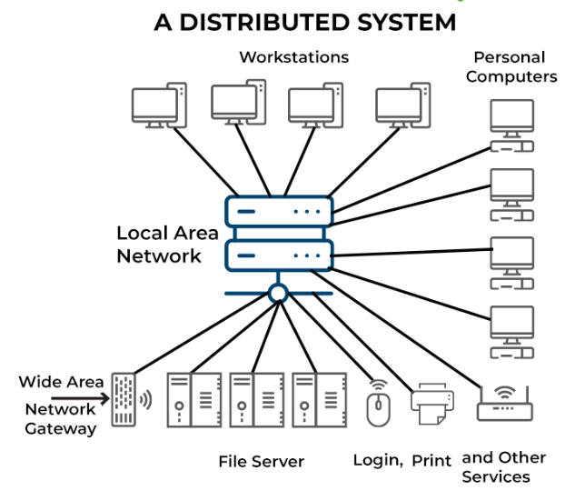
分布式系统
01
什么是分布式系统？
分布式系统是一种计算环境，计算所需的组件，算力和资源分布在各个计算设备上。
这些计算设备在物理上是分开的，在硬件上可能是异构，但是它们通过网络相连，对于用户而言是一个整体。

Slide 5
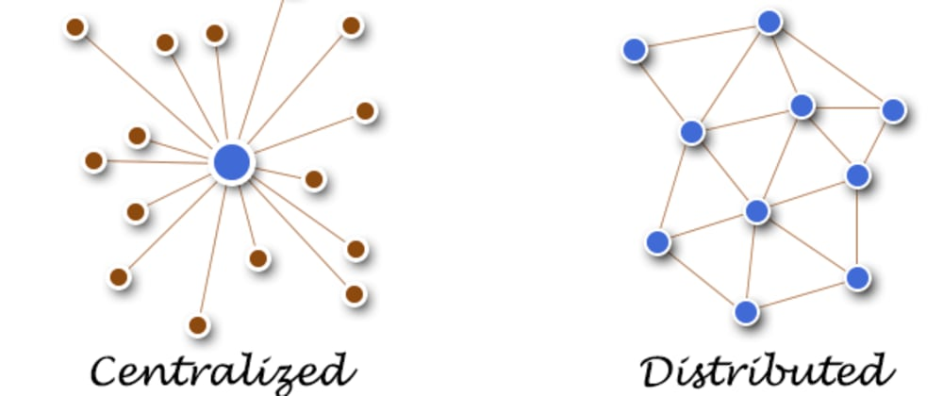
分布式系统
02
为什么需要分布式系统？
分布式系统和集中式系统是相对的。
随着时代的发展和计算机应用场景的不断扩大，服务器面对的计算任务迅速增大，对算力的需求不断提高，一台单独的服务器难以满足对于计算的需求。

Slide 6
分布式系统
03
分布式系统应用举例
寻找梅森素数
生物病例研究
各种技术的实现
因特网梅森素数大搜索（GIMPS），是一个由志愿者团队协作的项目，从因特网免费下载开放源代码的Prime95和MPrime软件来搜索梅森素数。
利用全球的志愿者闲置的计算资源解决数学难题。
https://www.mersenne.org/primes/?press=M82589933
Folding@Home
研究蛋白质折叠，误解，聚合及由此引发的生理疾病。
数字货币技术
区块链技术
游戏的渲染
AI 平台
如果没有分布式计算，这些技术的实现可能是十分困难甚至是不可能的。

Slide 7
分布式系统
分布式系统通过增加计算设备的数目增强算力，称为”水平扩展(scale out）“。
1 增强算力
分布式系统可以增强算力，以解决一台机器无法解决的大计算量问题。
突破了计算机可扩展性的瓶颈。以往的集中式计算体系通过增加 CPU 和内存来增强计算机的算力，称为”垂直扩展(scale up)”。
分布式系统的优点

Slide 8
分布式系统
2 增强可用性和稳定性
一台设备的问题：停电，设备故障等意外情况；设备定时的维护需要停机。可用性不高。
当系统中的独立计算设备较多时，分布式系统少数设备的停用对整体性能的影响微乎其微，可用性可以接近100%。
分布式系统的优点

Slide 9
分布式系统
3 减少传输延迟
分布式系统的计算设备可以分布在全球的各个位置。用户可以选择这些设备中离自己的手机，PC等个人设备中最近的一台获取信息。
分布式系统的优点

Slide 10

ROS 2
01
why ROS？
建造一个机器人是一项困难的工作。一个机器人由各个部件组成，例如，驱动器，传感器，控制系统，软件等。要想机器人正常地工作，各个部件的操作必须无缝衔接。有时，一项任务需要多个机器人合作完成，这些机器人之间如何协调工作也是开发者们需要面对的问题。因此必须解决各个进程间的分布式通信的问题。为了应对这些挑战，Robot Operating System，或ROS，应运而生。

Slide 11

ROS 2
02
What is ROS?
ROS(Robot Operating Systems)是一个机器人领域的元操作系统，是一个分布式的通信框架，能够帮助进程间更方便地实现通信，协调:
一个机器人的各个部件
多个机器人组成的机器人集群
完成任务。

Slide 12
ROS 2
03
Features
亚操作系统
分布式系统
便于测试
强大的软件包
不是一个真正意义上的完整的操作系统，而是运行在 Ubuntu Linux 等操作系统上。其底层的任务调度，编译，硬件驱动是由 Linux 完成的，而 ROS 本身可以进行函数调用，硬件抽象等操作系统功能。
将机器人软件的各个功能抽象成节点，节点之间可以相互发送信息。ROS 的开发者可以轻松地构建不同的组件，并通过话题和 messages 将不同的组件连接起来。
ROS 组件的 messages 可以发送到多种可视化和远程控制工具上。ROS 的开发者可以使用模拟的机器人，而不是真实的硬件，来实现更加高效简易的测试。
ROS 的总体架构可以看成两层。底层是上面介绍的元操作系统，而高层则是用户提供的软件包，可以实现定位绘图，行动规划，感知，模拟等功能。

Slide 13


DDS
ROS 2 的进程间通信基于 DDS 框架
DDS(Data Distribution Service)，数据分发服务。
实时系统的DDS是一个对象管理组织(Object Management Group)发布的的机器对机器(machine-to-machine)标准，旨在实现基于发布-订阅模式的可靠的，高性能的，可相互操作的，实时的数据交换。

Slide 14
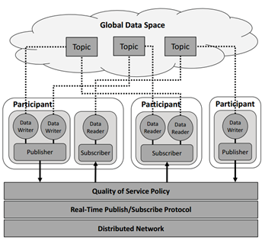
DDS
如图所示，一个参与者(participant)代表了一个用户，每个DDS用户都必须通过Participant对全局数据空间进行读写。
发布者(Publisher)是数据的发布者，可以和一个或多个 Data Writer 相连，发布一种或多种话题(topic)的信息。
订阅者(Subscriber)是数据读入的执行者，一个订阅者可以和多个 Data Reader 相连，进行一个或多个话题的消息。
数据写入器(Data Writer)，应用向发布者写入数据的对象，一个数据写入器和一种topic对应.
数据读取器(Data Reader)，应用从订阅者获取数据的对象，一个数据读取器和一个topic对应。

Slide 15
DDS
QoS Policy: Quality of Service Policy. 服务质量原则。主要从时间限制、可靠性、持续性、历史记录几个方面，控制了各方面与底层的通讯机制，满足用户针对不同场景的数据应用需求。其具体控制有以下几个方面：
Deadline
History
Reliability
Durability

Slide 16
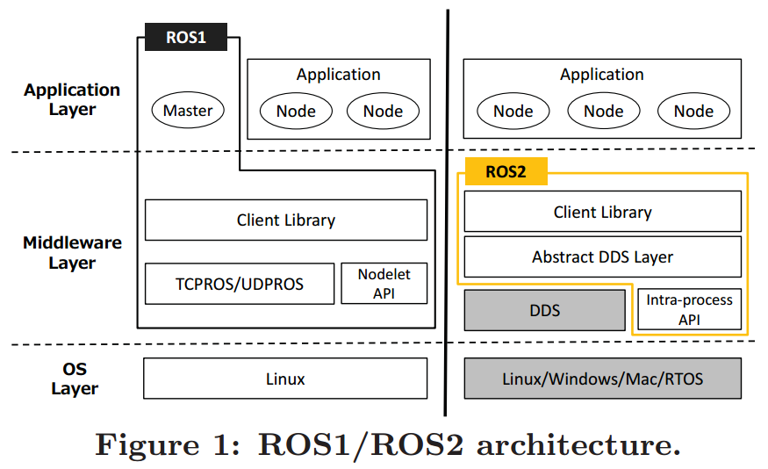
ROS2
ROS1 vs ROS2
ROS1主要构建于Linux系统之上，而ROS2支持构建的系统包括Linux、windows、Mac、RTOS，甚至没有操作系统的裸机。
ROS1的通讯系统基于TCPROS/UDPROS，强依赖于master节点的处理， 一旦master异常，将导致全系统通信故障。ROS2的通讯系统是基于DDS，同时在ROS2内部提供了DDS的抽象层实现，用户不需要关注底层DDS的提供厂家。

Slide 17
02
PART TWO
要解决的问题

Slide 18
要解决的问题
ROS2 面临的挑战
可靠性。ROS系统，特别是ROS2系统，目前还处于开发阶段。其整个系统的稳定性、可靠性还不能满足正常的产品化需求。
ROS/ROS2系统在产品化过程上的欠缺还表现在，目前ROS/ROS2系统中大部分的模块还是针对于机器人的某些可见功能，特别是比较抢眼的一些用于展示目的的一些功能。
等等。。

Slide 19
要解决的问题
可靠性 实时性
ROS 的各个节点在进行运算时相对独立，如果一个节点的计算任务明显大于其他的节点，可能会耗费更多的时间处理数据，导致整体的运行时间增长，影响系统的实时性。
如果 DDS 选用 best-effort 模式，则一个算力不足的节点可能导致数据的丢失，影响系统的可靠性。
ROS 是一个分布式计算框架，在各个节点的整合上能力有限。需要一个更高层的调度器和整合器对计算资源进行整合。

Slide 20
03
PART THREE
解决方案

Slide 21
03
PART THREE
解决方案
ROS 2 + Ray
监控和运维

Slide 22
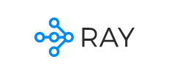
Ray
Ray是一种通用的集群计算框架，既支持模型的训练，又支持对环境的仿真或与环境的交互，还支持模型服务。Ray所面临的任务涵盖了从轻量级、无状态的计算任务（例如仿真）到长时间运行的、有状态的计算任务（例如训练）。

Slide 23
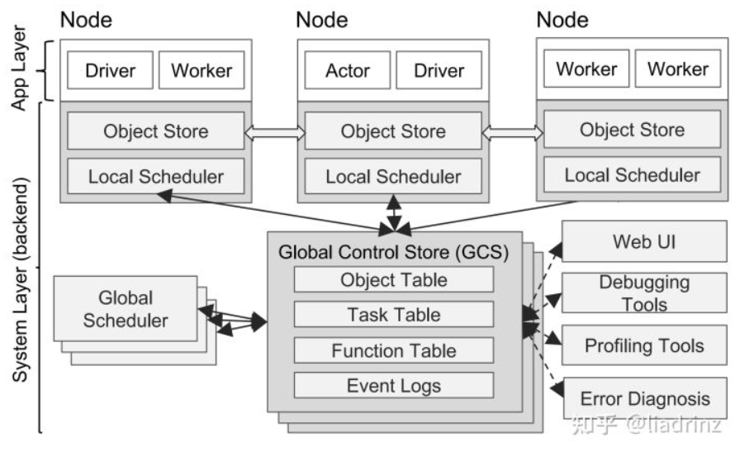
Ray
Ray 的架构
应用层：实现了Ray的API，作为前端供用户使用
系统层：作为后端来保障Ray的高可扩展性和容错性

Slide 24
Ray
Ray 编程
1. 注册任务：在需要注册为任务的函数上加上@ray.remote装饰器
2. 提交任务：在调用具有@ray.remote装饰器的函数时，需要带上.remote()而不是直接调用
3. 非阻塞提交：无论任务的运行需要多少时间，在提交任务后都会立即返回一个ObjectRef对象
4. 按需阻塞获取结果：在你需要函数的返回值时，可以通过ray.get来获取

Slide 25
Ray
Ray 编程
import ray
ray.init()
# 定义 ray remote 函数
@ray.remote
def hello():
return "hello world"
# 异步执行 remote 函数，返回结果 id
object_id = hello.remote()
print(object_id)
# Output: ObjectRef(c8ef45ccd0112571ffffffffffffffffffffffff0100000001000000)
# 同步获取计算结果
hello = ray.get(object_id)
print(hello)
# Output: hello world

Slide 26
Ray
Ray 编程
import ray
ray.init()
@ray.remote
def A():
return "This is func A."
@ray.remote
def B():
return "This is func B."
@ray.remote
def C(a, b):
return "This is func C."
a_id = A.remote()
b_id = B.remote()
c_id = C.remote(a_id, b_id)
print(ray.get(c_id))

Slide 27

Ray
Ray 编程
import ray
ray.init()
@ray.remote
def A():
return "This is func A."
@ray.remote
def B():
return "This is func B."
@ray.remote
def C(a, b):
return "This is func C."
a_id = A.remote()
b_id = B.remote()
c_id = C.remote(a_id, b_id)
print(ray.get(c_id))

Slide 28
Ray
Ray 编程
import ray
ray.init()
@ray.remote
def A():
return "This is func A."
@ray.remote
def B():
return "This is func B."
@ray.remote
def C(a, b):
return "This is func C."
a_id = A.remote()
b_id = B.remote()
c_id = C.remote(a_id, b_id)
print(ray.get(c_id))
Ray 会自动控制当 A 和 B 均运行结束之后才会运行 C。由于 Python 的参数和返回值都可以不唯一，因此这里的 DAG 可以是多对多的关系。

Slide 29
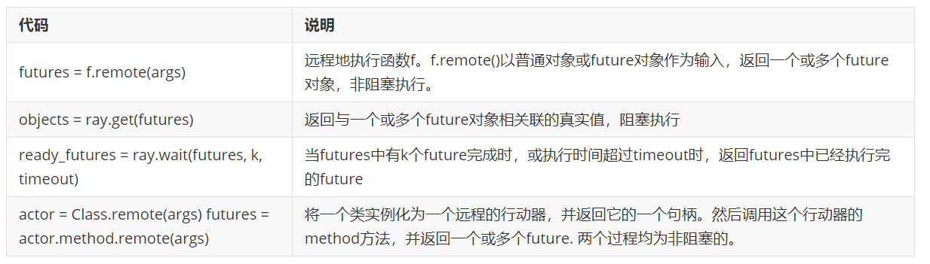
Ray
Ray 编程

Slide 30
Ray
Ray 可以为我们的工作提供哪些帮助？
更好地处理任务的并行计算和依赖关系。
现场计算。实现节点之间算力的平衡。
Ray 天然支持的深度学习框架可以帮助实现算力的调节。

Slide 31
How?
Step1
ROS 多节点部署
利用 ROS 部署多个节点，每个节点完成某一项任务，各个节点之间可以相互通信，实现各个节点之间相互配合完成一项任务。
主要为基于 ROS 2 的计算模型搭建。

Slide 32
How?
Step2
使用 Ray 搭建分布式集群
在 ROS 基础平台建立分布式集群，将整个分布式系统作为一个算力平台；
ROS 的每个节点作为分布式计算集群的一个节点，即每个节点兼顾了 ROS 的节点和分布式集群的节点，ROS 的任务是在两个集群之间进行传递；
（模式）在和 ROS 相同的节点上部署分布式集群，某个节点发布的算力请求，其他节点可以通过分布式框架为其提供支持。

Slide 33
How?
Step3
实现 ROS 和 Ray 分布式集群的耦合
每个节点既是 ROS 的节点，又是 Ray 分布式集群的节点，两个集群直到彼此的存在。
ROS 的 DDS 通信模式和 Ray 是松耦合的，为这一步的实现提供了可行性和便捷性。
实现的功能为：各个 ROS 节点发送算力的信息，Ray 作为一个分布式计算框架对信息进行处理，计算结束之后将结果返回给 ROS。
管理器 + 接口

Slide 34
How?
Step4
适配深度学习模型
利用 Ray 通过深度学习实现任务的分配和部署。
实现任务和信息在ROS，Ray 和深度学习框架之间的高效传递，整合和返回。

Slide 35
THANKS
谢谢
Notes:
锦十七原创模板，更多模板欢迎访问：https://www.docer.com/works?userid=418866232

